Slide 1
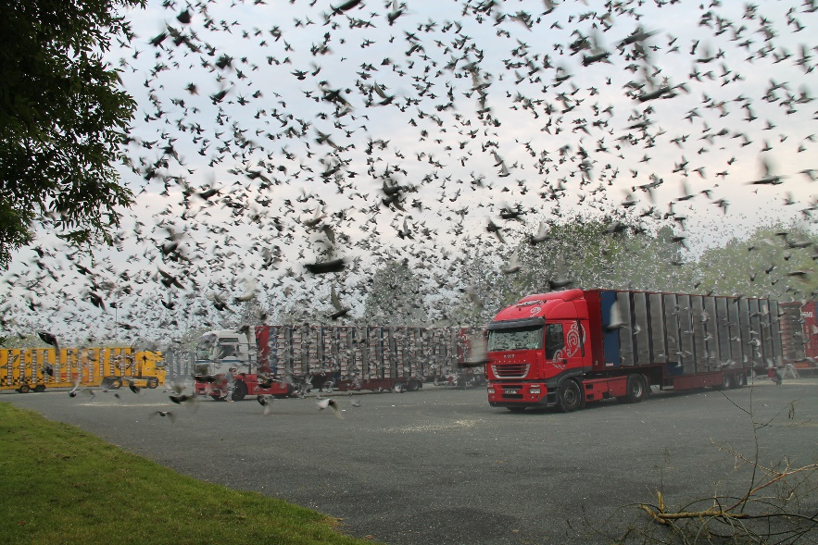
KAMPIOENENVIERING 2019
Kampioenenviering Kempische Fondclub
30 november 2019
ZAAL MOORLAND
Sportweg 2
2940 STABROEK
WE WENSEN IEDEREEN
EEN FANTASTISCH DUIVENSEIZOEN !
.
Beste sportvriend
Na een geslaagd seizoen 2018 gaan we op hetzelfde elan door en bieden we
de leden van de Kempische Fondclub ook in 2019 weer een gevuld
programma aan. Dit jaar verdelen we weer een massa gratis prijzen en
bovendien is er een gedeeltelijke terugbetaling van portgelden.
Drie inkorfburelen staan te uwer beschikking.
De lokalen Beerse, Stabroek en Schilde zullen alles in het werk stellen
om een vlot verloop van de duivenwedstrijden te garanderen. Voor de
internationale vluchten kan men ook terecht in het lokaal Bevel,
Alle liefhebbers uit de provincie Antwerpen kunnen in 2019 deelnemen aan
ons volledig pakket met uitzondering van de liefhebbers uit volgende gemeenten
of deelgemeenten : St Kathelijne Waver, O.L.V. Waver, Bonheiden, Rijmenam,
Putte, Berlaar, Gestel, Itegem, Hallaar, Beerzel, Heist op den Bergh, Schriek,
Hulshout, Wiekevorst, Booischot, Houtvenne, Westmeerbeek, Bevel, Herselt,
Herentals, Herenthout, Westerlo, Geel, Laakdal, Meerhout, Balen, Mol, Retie,
Arendonk en Dessel (voor de internationale vluchten komen deze gemeenten
wel in aanmerking).
NUTTIGE INFORMATIE :
Alle gratis prijzen, kampioenschappen en trofeeën kunnen alleen gewonnen
worden door de leden van de Kempische Fondclub.
Enkel de leden van de Kempische Fondclub hebben recht op terugbetaling van
de portgelden.
Onkosten dubbeling : 0.25 € per duif
Administratiekosten : 10 €
Uitslagen : 0.50 € per categorie
Verzendingskosten : 2.00 € per vlucht
Abonnement voor alle uitslagen per e-mail 5 €
Terugbetaling portgelden : 50% van de inleg van de hoofdprijskamp voor
maximum vijf oude, vijf jaarlingen en vijf jonge duiven.

